Slide 1
진행 사항 슬라이드
2019/04/04, Capstone Project
- 보안 취약점 분석 및 익스플로잇 개발 -

Slide 2
목차
진행 사항
논문작성
한 큐 익스플로잇 툴 개발 중
AMQP및 STOMP에서 메시지 퍼징 시도 중
예정 사항
논문 제출
시나리오 가정 환경 구성
발견한 취약점 문서화 작업

Slide 3
1. 진행 사항
논문작성
목차
서론
관련 연구
취약점 분석 기법
메시징 프로토콜
RabbitMQ 메시지 브로커
RabbitMQ 특징
RabbitMQ 동작 과정
RabbitMQ의 취약점 분석
mqtt_fuzz
환경 구축
적용
결론

Slide 4
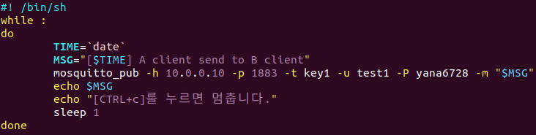
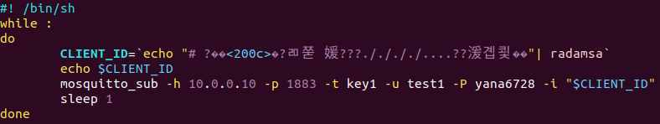
1. 진행 사항
한 큐 익스플로잇 툴 개발 중
mosquito를 통해 같은 현상 발생 스크립트 작성
-i 옵션을 통해 클라이언트 ID 부분에 radamsa를 통한 값 입력
publish
subscribe

Slide 5
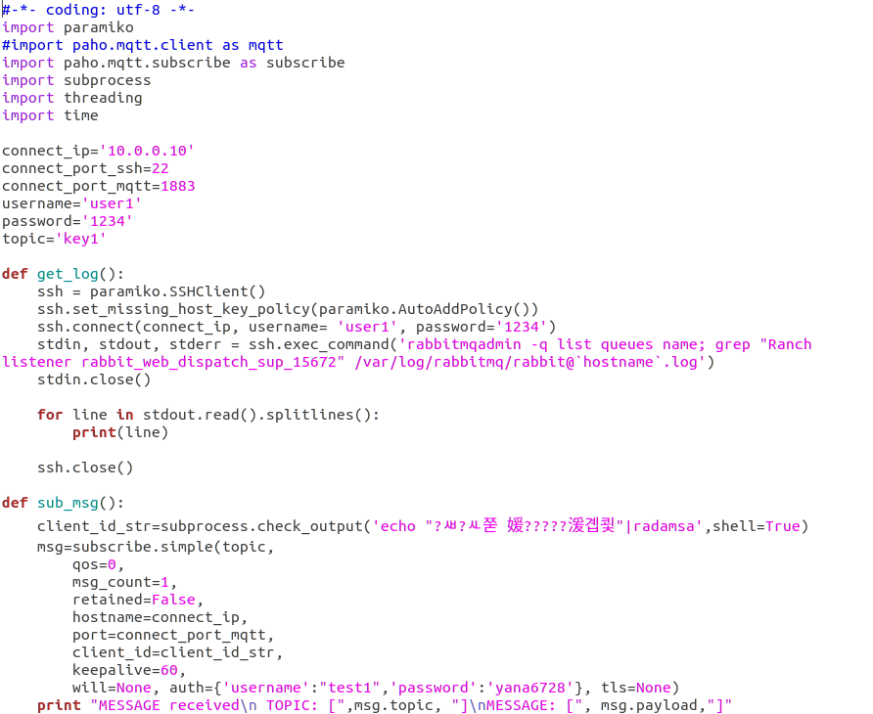
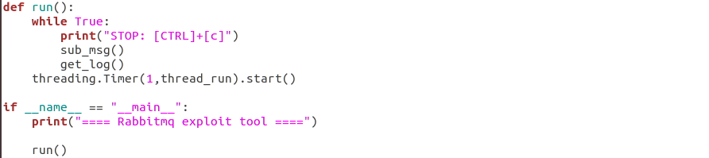
1. 진행 사항
한 큐 익스플로잇 툴 개발 중
파이썬 스크립트

Slide 6
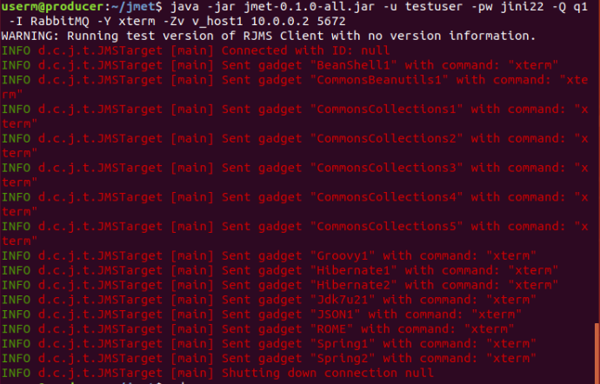
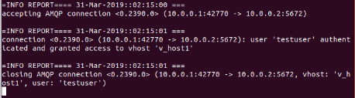
1. 진행 사항
AMQP및 STOMP에서 메시지 퍼징 시도 중
JMET
Java Message Exploitation Tool
Gadget, XXE, Custom 세가지의 exploitation 모드 제공
실행
java -jar jmet-0.1.0-all.jar -u testuser -pw jini22 -Q q1 -I RabbitMQ -Y xterm -Zv v_host1 10.0.0.2 5672
현재까지 특이 사항 없음

Slide 7
2. 예정 사항
논문제출
4월 4일까지 논문 초안 제출 예정
4월 5일까지 논문 제출

Slide 8

2. 예정 사항
시나리오 가정환경 구성
라즈베리파이 온도 센서를 통한 mqtt 환경
2개의 클라이언트간 mqtt를 이용한 메시지 채팅 환경
온도 센서
라즈베리파이
mqtt
RabbitMQ 서버
온도 센서
mqtt
라즈베리파이
클라이언트 2
mqtt
RabbitMQ 서버
mqtt
클라이언트 1

Slide 9
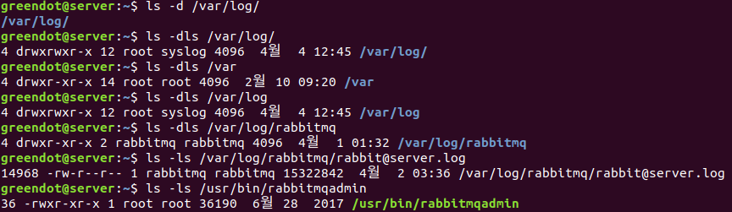
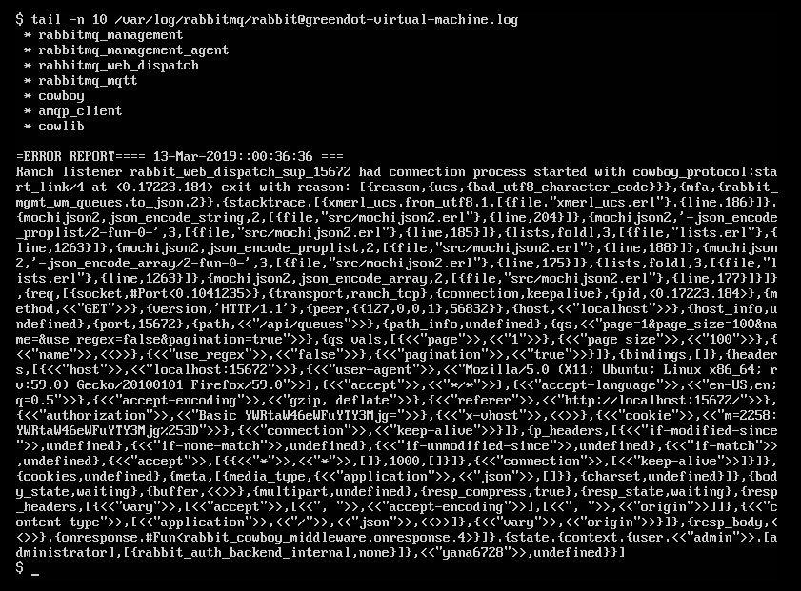
2. 예정 사항
발견한 취약점 문서화 작업
others 계정의 로그 접근 취약점
Rabbitmq 에러 발생시 로깅으로 인한 계정 노출 취약점

